Slide 1

Základní instalace
Windows serveru

Slide 2
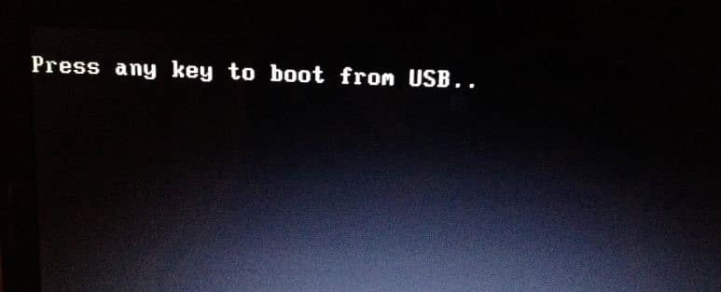
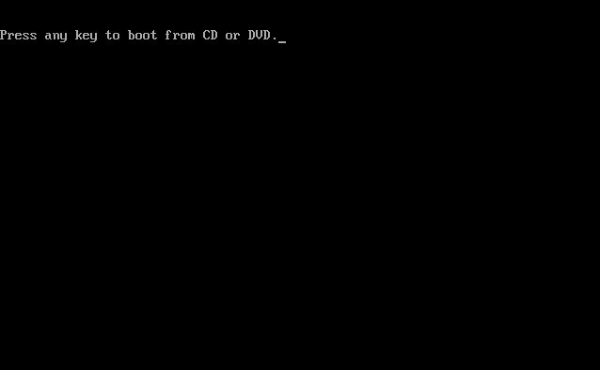
Instalace OS – První Boot
K počítači se musí připojit:
Zařízení s bootovacími soubory
Síťový kabel
Jeden z těchto textů, by se měl objevit po prvním spuštění počítače

Slide 3
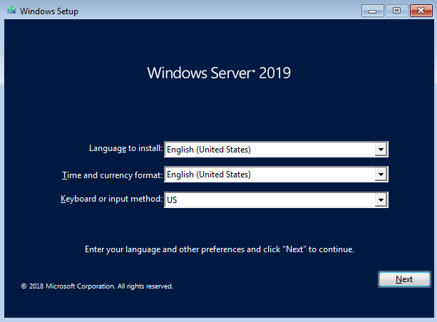
Instalace OS – Základní nastavení
Nastavuje se:
  Jazyk instalace
  Časové pásmo a měna
  Natavení klávesnice

Slide 4
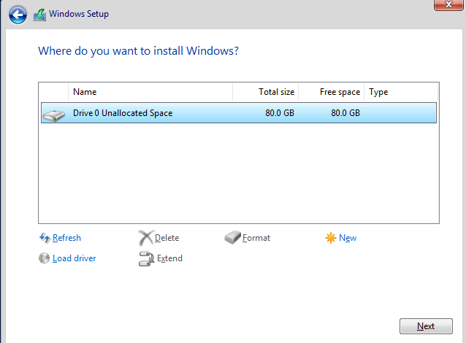
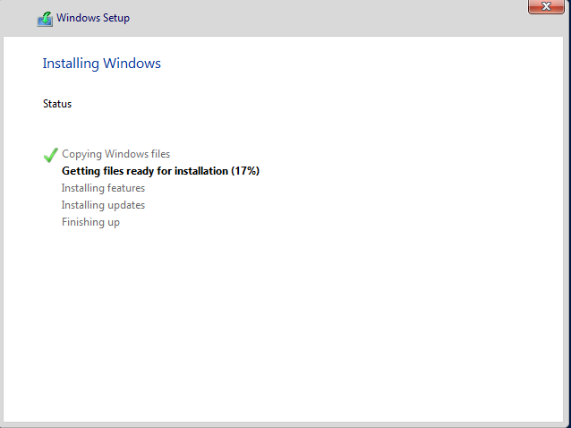
Instalace OS – Instalace
Vybírání partitionu na instalaci
Vybírání verze windows a druh instalace
Počítač začne instalovat a několikrát se restartuje
Po instalaci se zadává heslo administrátora

Slide 5
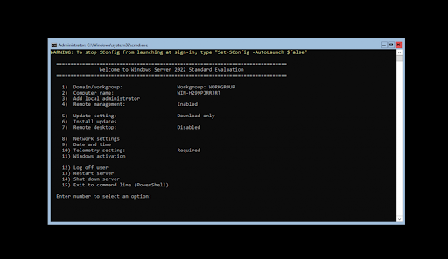
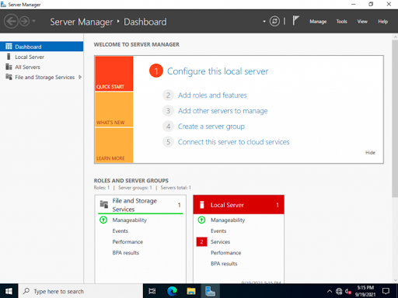
Konfigurace serveru
Podle instalace se server konfiguruje dvěmi způsoby:
  Přes server manager
  Přes powershell

Slide 6


Slide 7
Zdroje
https://www.server-world.info/en/note?os=Windows_Server_2019&p=install
https://softwarekeep.com/help-center/windows-server-2022-installation-guide-step-by-step
https://learn.microsoft.com/cs-cz/microsoft-identity-manager/prepare-server-ws2016
https://youtu.be/lgOlK9sgY08?feature=shared

